Slide 1
表达式树的建立方法

Slide 2
什么是表达式
表达式，是由数字、算符、数字分组符号（括号）、自由变量和约束变量等以能求得数值的有意义排列方法所得的组合.
现在仅讨论包含 数字、+、-、*、/、(、) 的表达式

Slide 3
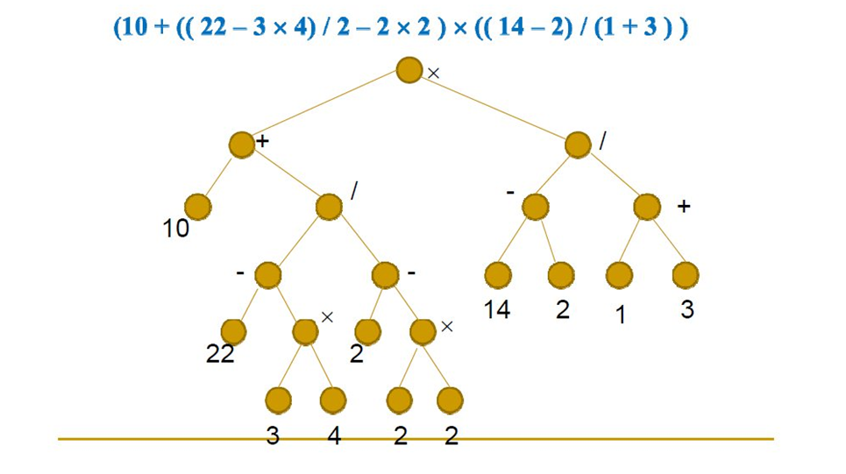
表达式树

Slide 4
生成方法
建立两个栈，分别维护数值和运算符
每次读入一个数值或运算符
如果读入的是数值：直接放进数值栈
如果读入的是运算符：
若是左括号，直接放进运算符栈
若是一般运算符，当运算符栈非空时，与栈顶运算符比较，若比栈顶运算符优先级低（或相等）且栈顶运算符不是左括号，则退栈
若是右括号，不断退栈，直至遇到左括号，并将该左括号弹出栈
一次退栈操作是指弹出运算符栈中的1个元素和数值栈中的2个元素，并生成一棵表达式树，并将该树整体作为一个元素再加入数值栈
当读入结束时，如果运算符栈仍不为空，不断退栈直至栈为空

Slide 5
实例
(22 - 3 * 4) / 2 +10

Slide 6
END

